Slide 1




Uji dan Penentuan Model Optimal Untuk Analisis Sentimen menggunakan Model Neural Network dan LSTM
KELOMPOK 4-DATA SCIENCE

Slide 2






Data Scientist Team
Antonius Nandiwardana
Citra Dwikasari
Febrian Nur Alam
Reny Oktavianty
LSTM Modelling
Data Visualizing
NN Modelling
Data Reporting
Notes:
Sebenernya, kalau temen temen ga keberatan, reportnya akan lebih bagus kalo ada foto kita heheheh

Slide 3



1
Pendahuluan
Metode Penelitian
2
Exploratory Data Analysis
3
Content
Preprocessing Data
BINAR PLATINUM CHALLENGE
DATA SCIENCE (WAVE 7)
4
Modelling (Deep Learning) & Hasil
5
6
Kesimpulan

Slide 4


1
Pendahuluan

Slide 5


Pendahuluan
1
Tim Data Scientist diminta untuk melakukan analisis sentimen terhadap Dataset Tweet.
2
Terlebih dahulu, Tim melakukan pengembangan dan uji API dengan model terbaik yang dapat memprediksi sentimen.
3
Analisis dilakukan dengan menggunakan dua algoritma training yaitu LSTM dan Neural Network pada setiap masukan (berupa file csv dan json text). Dengan mendeployment API menggunakan Flask dan Demo dengan Streamlit. Sentiment analysis menggunakan NLP untuk mengidentifikasi sentimen dan memberikan interpretasi hasilnya.
Sentiment Analysis adalah proses menganalisis data teks untuk mengukur nada emosional pesan tersebut positif, negatif, atau netral.

Slide 6

2
Metode Penelitian

Slide 7












Data & Tools

Slide 8
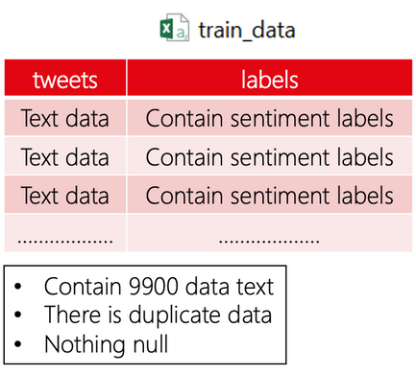

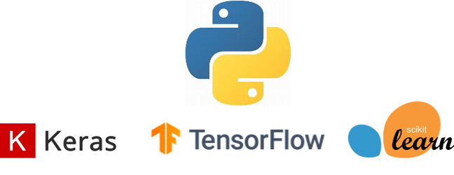
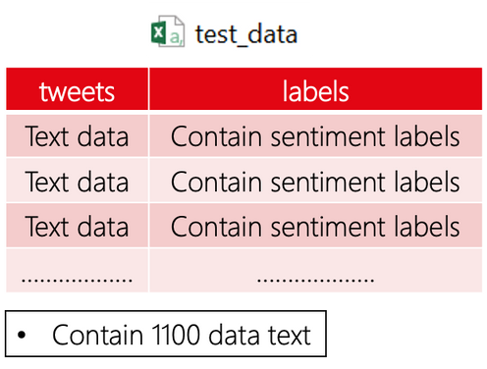

Data & Tools

Slide 9




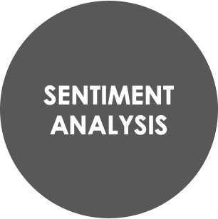








Roadmap Sentiment Analysis

Slide 10

3
Exploratory Data Analysis

Slide 11
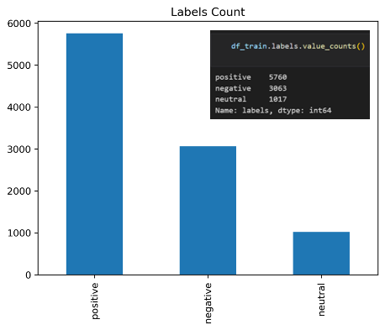
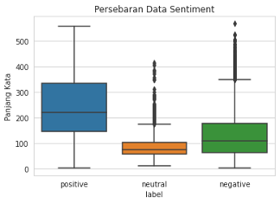
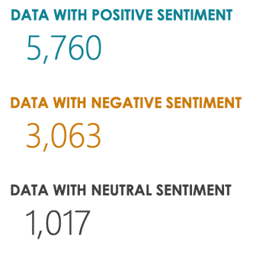
Exploratory Data Analysis
Berdasarkan persebaran jenis labelnya yang dihitung dgn jumlah kata, data positif memiliki kuantitas yang lebih besar dibanding lainnya

Slide 12
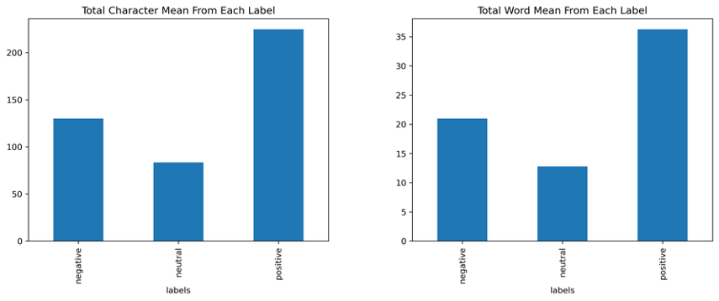
Exploratory Data Analysis
Pada kedua grafik di atas, dapat dilihat bahwa data dengan label positif memiliki rata-rata kata dan total karakter tertinggi, diikuti oleh data dengan label negatif, dan terakhir oleh data dengan label netral. Hal ini juga menunjukkan bahwa ada lebih banyak data dengan label positif

Slide 13
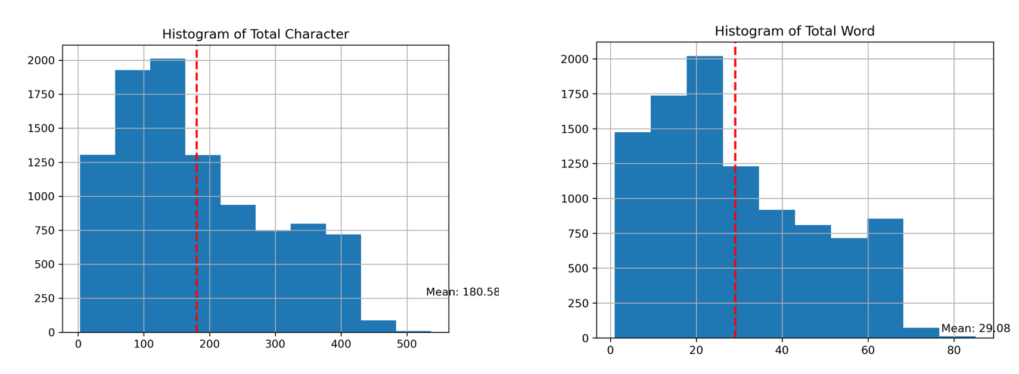
Exploratory Data Analysis
Dari grafik histogram total karakter, dapat dilihat bahwa rata-rata total karakter adalah 180,58 == 181 karakter. Selain itu, juga dapat dilihat bahwa sekitar lebih dari 2000 data memiliki rata-rata 100-150 karakter.
Sedangkan dari grafik histogram total kata dapat dilihat bahwa rata-rata total kata adalah 29,08 == 29 kata. Lebih lanjut, juga dapat dilihat bahwa sekitar lebih dari 2000 kata memiliki total 20 kata.

Slide 14
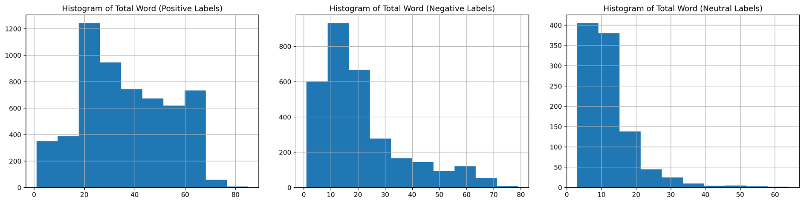
Exploratory Data Analysis
Berdasarkan grafik di atas terlihat bahwa pada label positif didominasi oleh data dengan jumlah 20 kata yang berjumlah 1200 data.
Pada label negatif didominasi oleh data dengan jumlah 10-15 kata yang berjumlah 800-900 data.
Pada label netral didominasi oleh data dengan jumlah 1-10 kata yang berjumlah 400 data.

Slide 15
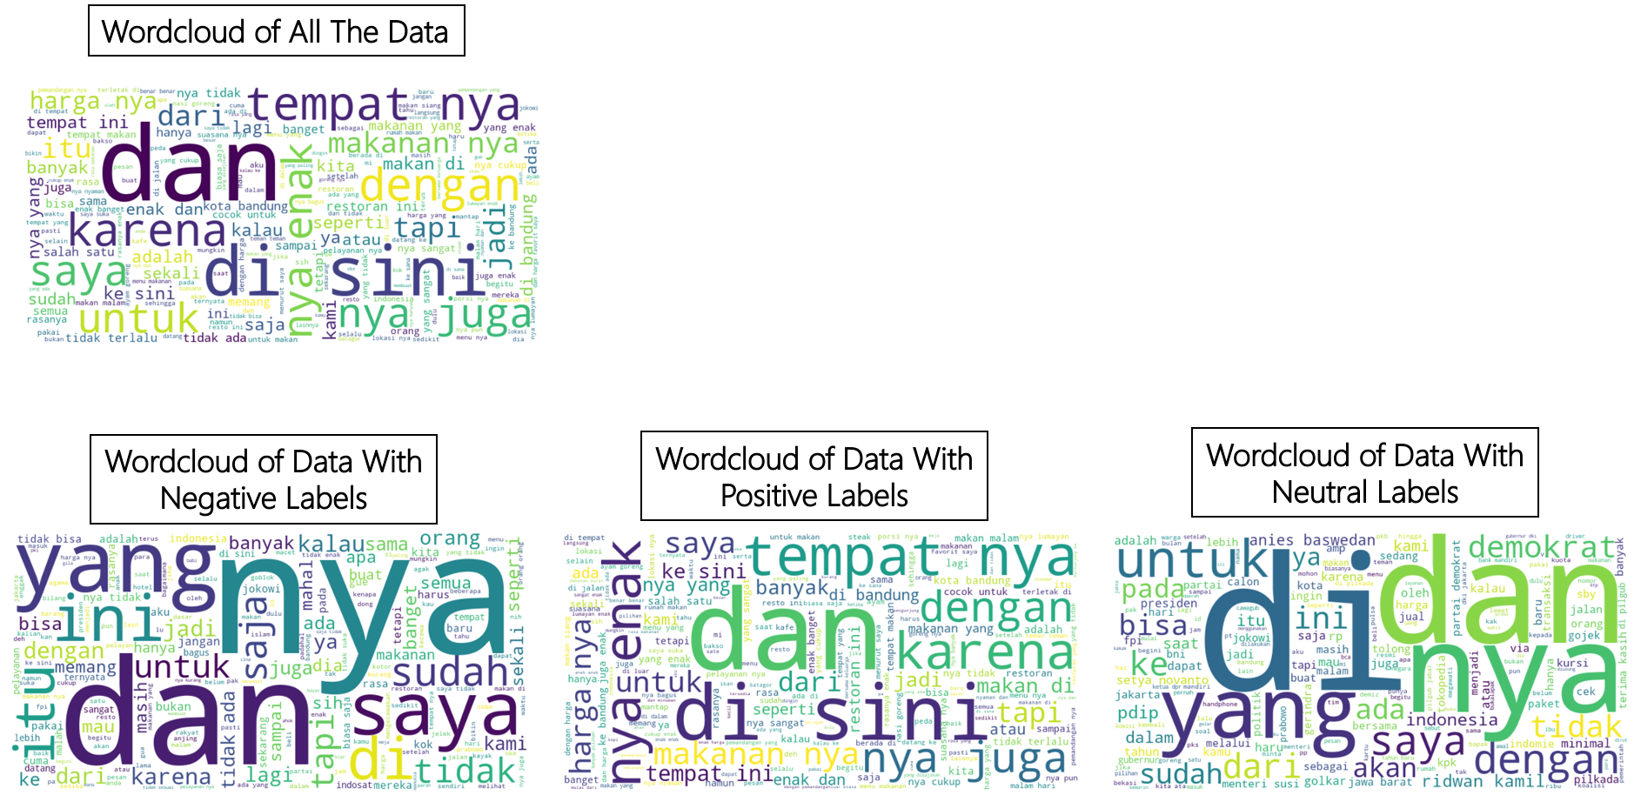
Exploratory Data Analysis
Bag of Words
Top 10 Words dari semua data:
[('nya', 12128),
('yang', 8332),
('dan', 7130),
('di', 6950),
('tidak', 3908),
('saya', 3891),
('dengan', 3593),
('enak', 3373),
('makanan', 3213),
('ini', 3192)]
Top 10 Words dari
data label positif:
[('nya', 9866),
('yang', 6615),
('dan', 5807),
('di', 5582),
('enak', 3142),
('dengan', 2897),
('tempat', 2874),
('makanan', 2857),
('saya', 2805),
('untuk', 2454)]
Top 10 Words dari
data label negatif :
[('nya', 2078),
('tidak', 1732),
('yang', 1531),
('dan', 1129),
('di', 1063),
('saya', 967),
('ini', 694),
('saja', 593),
('dengan', 575),
('itu', 550)]
Top 10 Words dari label netral :
[('di', 305),
('dan', 194),
('yang', 186),
('nya', 184), ('untuk', 135), ('dengan', 121), ('saya', 119), ('demokrat', 90), ('ke', 81),
('tidak', 79)]

Slide 16
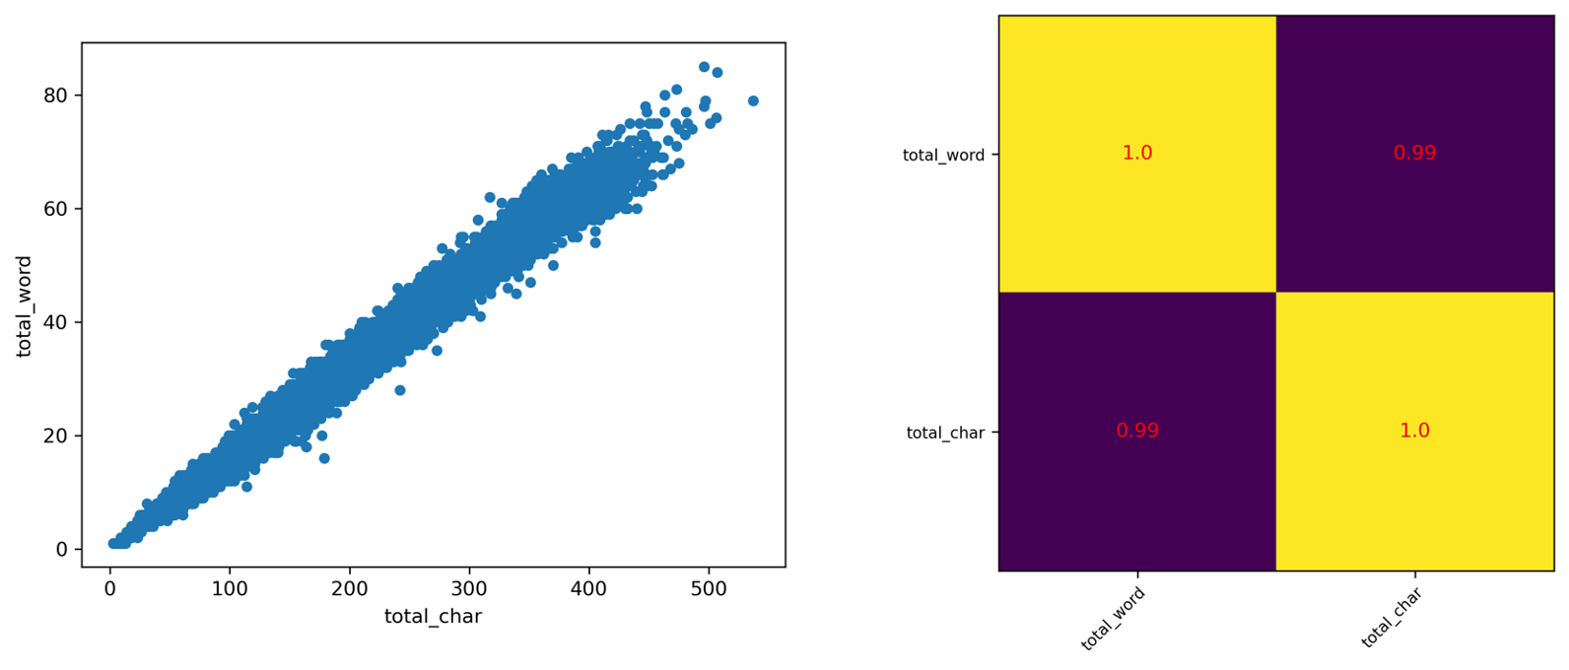
Exploratory Data Analysis
BIVARIATE ANALYSIS

Slide 17

4
Pre-Processing Data

Slide 18
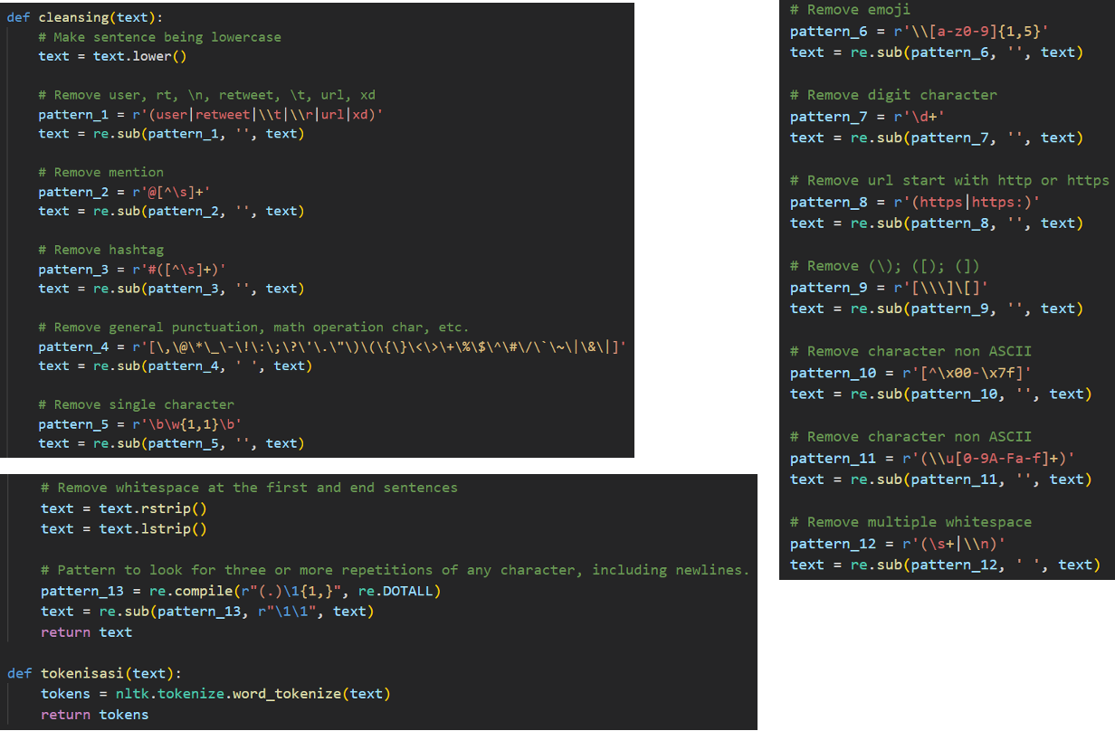
Cleansing Data

Slide 19
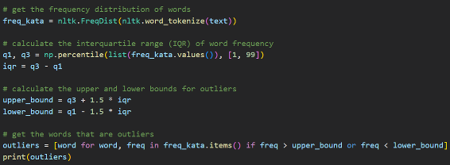
List of Outliers Words
List outlier word kita drop dari data, karena menurut kita outlier batas atas akan sangat mempengaruhi label,
Dan outlier batas bawah tidak terlalu mempengaruhi label
['tempat', 'yang', 'nyaman', 'untuk', 'dengan', 'ada', 'kalau', 'malam', 'cukup', 'enak', 'di', 'jalan', 'harga', 'banyak', 'ke', 'rasanya', 'itu', 'seperti', 'buat', 'bandung', 'tidak', 'nya', 'dan', 'makan', 'restoran', 'ini', 'menu', 'sangat', 'makanan', 'rasa', 'saya', 'tapi', 'banget', 'nasi', 'ayam', 'goreng', 'juga', 'adalah', 'bisa', 'pelayanan', 'saja', 'dari', 'suasana', 'pemandangan', 'lebih', 'bagus', 'sini', 'sudah', 'kami', 'karena', 'kita', 'suka', 'orang', 'sekali', 'jadi', 'sama']

Slide 20
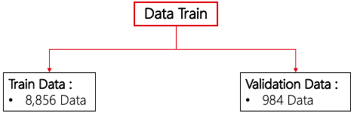
Splitting Train Data

Slide 21
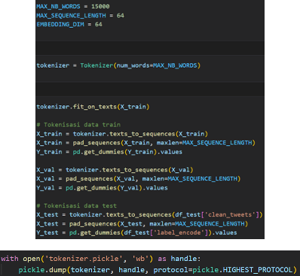
Tokenizing All Data
Pada tahap ini dilakukan proses cleansing data menggunakan tokenizer. Parameter pada fungsi tokenizer memungkinkan data dapat di filter sesuai dengan argument yang di masukan. Kemudian kata dapat di ubah menjadi lowercase

Slide 22
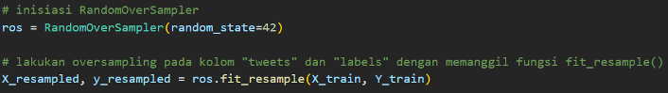
Balancing Train Data
Kami melakukan balancing data pada data train, dikarenakan memiliki label yang tidak seimbang dengan menggunakan metode oversampling dari imblearn seperti coding diatas. Jumlah data dan label menjadi sama dengan data yang paling sering, yaitu label positif.

Slide 23
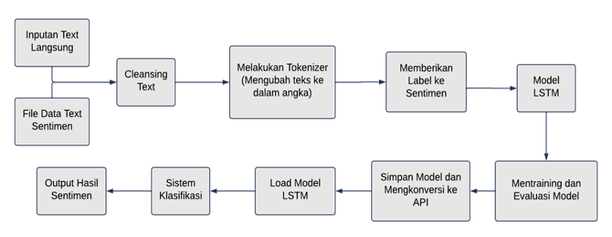
Alur Pemodelan LSTM

Slide 24
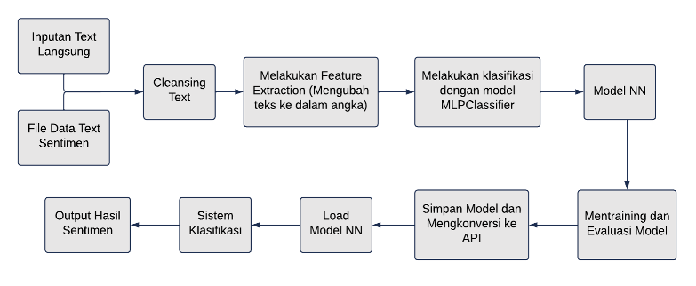
Alur Pemodelan NN

Slide 25


5
Modelling (Deep Learning) & Hasil

Slide 26
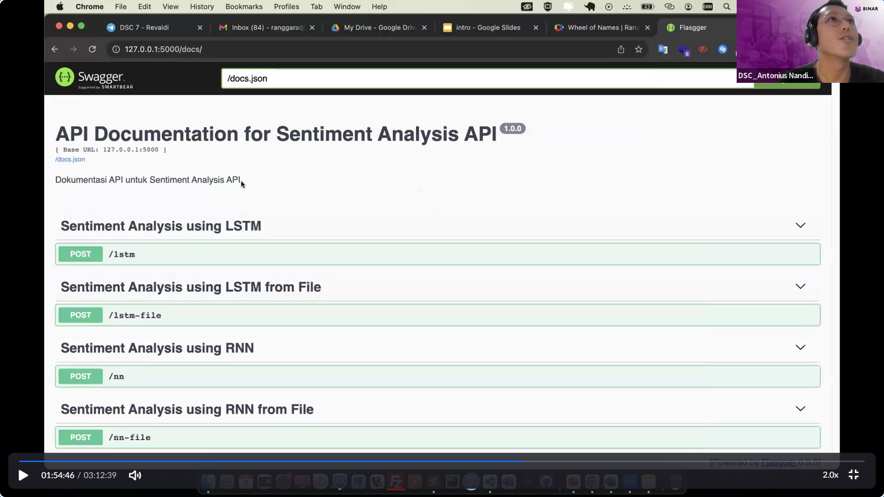

Demo API

Slide 27
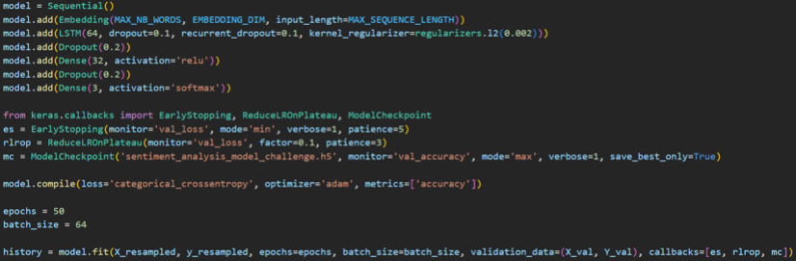
Modelling LSTM
LONG SHORT TERM MEMORY (LSTM)
Membuat Model LSTM dan Model Train

Slide 28
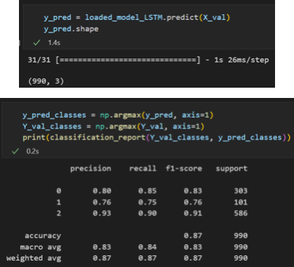
Modelling LSTM
LONG SHORT TERM MEMORY (LSTM)
Evaluasi model menggunakan data validasi

Slide 29
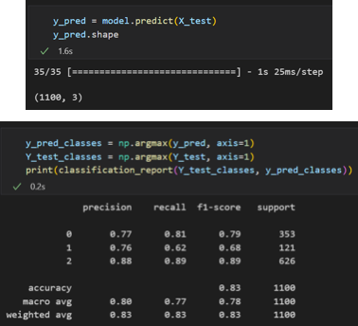
Modelling LSTM
LONG SHORT TERM MEMORY (LSTM)
Evaluasi model menggunakan data uji

Slide 30
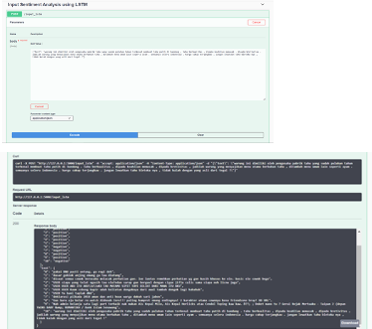
Hasil Training Model LSTM
Hasil Analisis Sentimen model LSTM pada API
API pada LSTM dibagi menjadi 2 endpoind yaitu input dalam bentuk json dan upload file
Untuk input dalam bentuk json dapat di masukan dengan format {“text”: “kata yang ingin di masukan”}
Sistem akan mengolah dengan mengunakan model LSTM untuk di cari labelnya. Setelah selesai di olah sistem akan memasukan text dan label ke dalam database sql1.db dan menampilkan dalam bentuk JSON

Slide 31
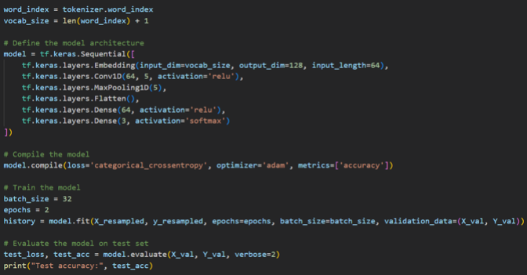
Modelling Neural Network (NN)
Membuat Model NN dan Model Train

Slide 32
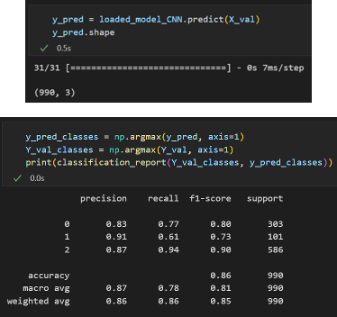
Modelling Neural Network (NN)
Evaluasi Model menggunakan data validasi.

Slide 33
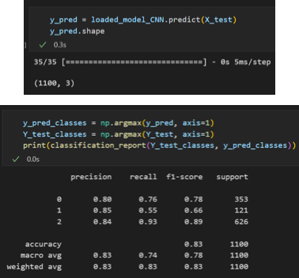
Modelling Neural Network (NN)
Evaluasi model menggunakan data uji.

Slide 34
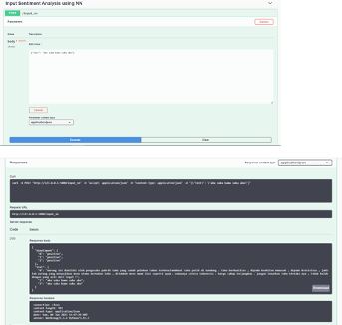
Hasil Training Model NN
Hasil Analisis Sentimen model NN pada API
API pada NN dibagi menjadi 2 endpoind yaitu input dalam bentuk json dan upload file
Untuk input dalam bentuk json dapat di masukan dengan format {“text”: “kata yang ingin di masukan”}
Sistem akan mengolah dengan mengunakan model NN untuk di cari labelnya. Setelah selesai di olah sistem akan memasukan text dan label ke dalam database sql1.db dan menampilkan dalam bentuk JSON

Slide 35
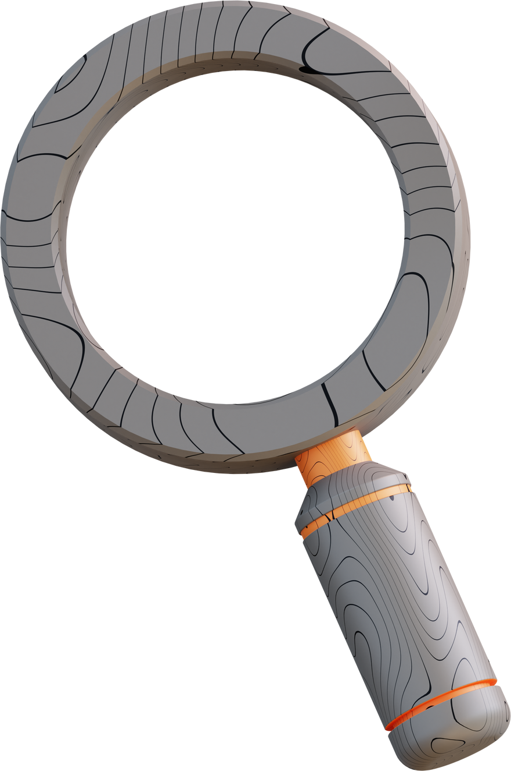
Kesimpulan
Baik pemodelan LSTM dan NN yang dibuat, keduanya dapat menampilkan hasil label poritif/negative/neutral pada data yang dimasukan
Pada pemodelan LSTM dengan mengguakan iterasi 50, Stopearly epoch 5 dan val_categorical_accuracy > 0.9 memiliki grafik data train yang cenderung mengalami peningkatan akurasi yang signifikan pada iterasi pertama dan kedua serta data validasi yang mengalami penurunan akurasi dari iterasi pertama sampai kedua kemudian mengalami peningkatan pada iterasi selanjutnya
loss pada data train mengalami penurunan di setiap iterasi Sedangkan val_loss data val mengalami peningkatan di setiap iterasinya pada pemodelan LSTM
Meski sudah dapat melakukan pelabelan dan memiliki akurasi di atas 85%. Tetapi masih ada kata yang di labeli tidak sesuai
Pada Pemodelan NN, precision punya nilai cukup bagus dibanding 3 metode lainnya. Karena nilai precision pada masing-masing klasifikasi mulai dari 0.77 negatif, 0.71 netral dan 0.88 positif.
Setelah dilakukan cross validation maka dihasilkan rata-rata akurasi ada pada angka 0.8 yang menunjukkan kalau model yang kita buat cukup stabil.

Slide 36

Kelompok 4
Thank You
FASILITATOR: REVALDI ANGGARA

